Slide 1
นำเสนอ บทที่ ๓ แบบสรุปผลการประเมินสถานศึกษาสีขาว
สวัสดี

Slide 2
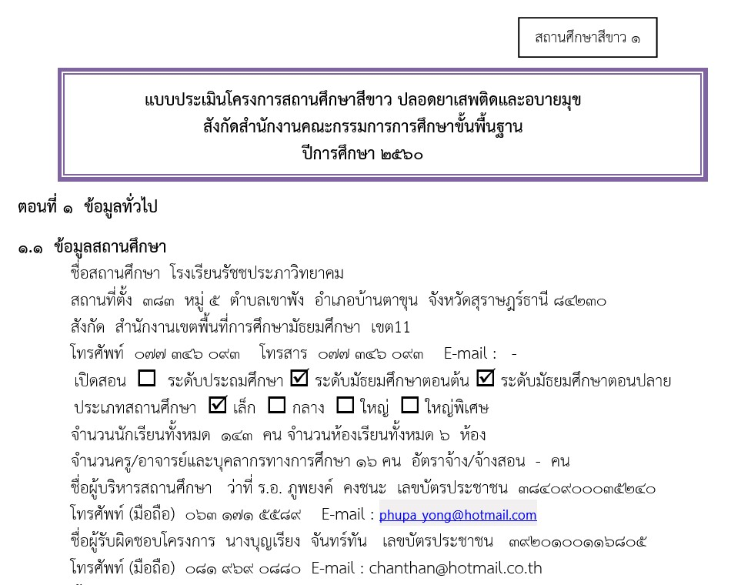
แบบประเมินโครงการ สถานศึกษาสีขาว (สถานศึกษาสีขาว ๑) ตอนที่ ๑ –ข้อมูลทั่วไป ข้อมูลสถานศึกษา
Notes:
หมายเหตุ: เมื่อต้องการเปลี่ยนรูปภาพบนสไลด์นี้ ให้เลือกรูปภาพ แล้วลบออก แล้วคลิกไอคอน แทรกรูปภาพ ในพื้นที่ที่สำรองไว้เพื่อแทรกรูปภาพของคุณเอง

Slide 3
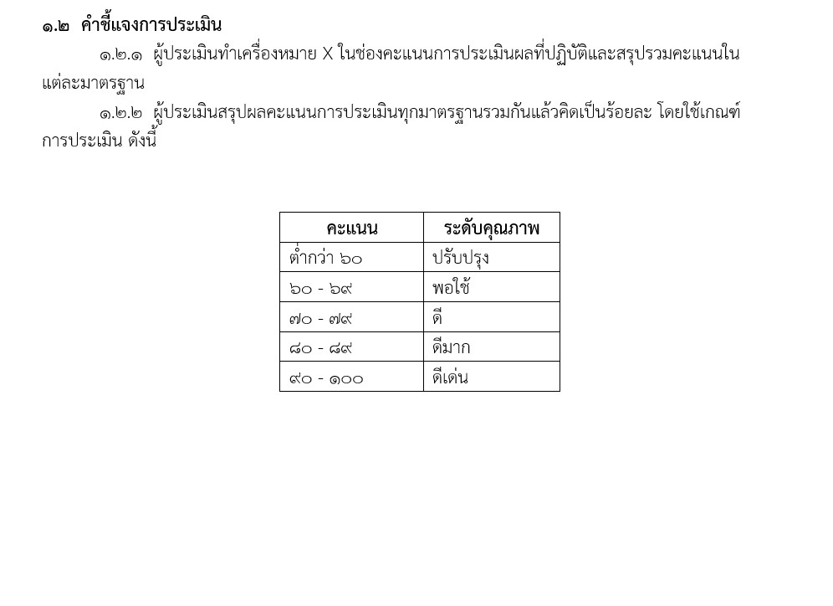
แบบประเมินโครงการ สถานศึกษาสีขาว (สถานศึกษาสีขาว ๑) ๑.๒ คำชี้แจงการประเมิน
Notes:
หมายเหตุ: เมื่อต้องการเปลี่ยนรูปภาพบนสไลด์นี้ ให้เลือกรูปภาพ แล้วลบออก แล้วคลิกไอคอน แทรกรูปภาพ ในพื้นที่ที่สำรองไว้เพื่อแทรกรูปภาพของคุณเอง

Slide 4
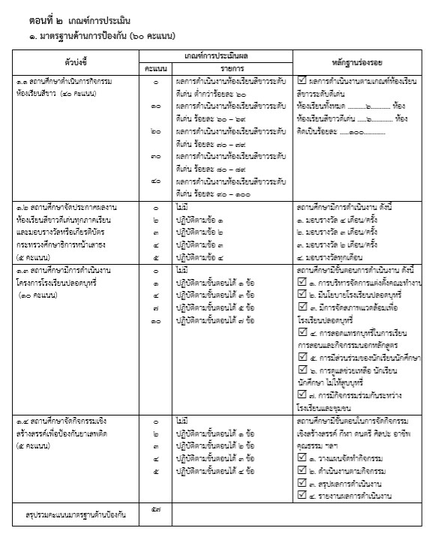
แบบประเมินโครงการ สถานศึกษาสีขาว (สถานศึกษาสีขาว ๑) ตอนที่ ๒ เกณฑ์การประเมิน ๑.มาตรฐานการป้องกัน ( ๖๐ คะแนน)
Notes:
หมายเหตุ: เมื่อต้องการเปลี่ยนรูปภาพบนสไลด์นี้ ให้เลือกรูปภาพ แล้วลบออก แล้วคลิกไอคอน แทรกรูปภาพ ในพื้นที่ที่สำรองไว้เพื่อแทรกรูปภาพของคุณเอง

Slide 5
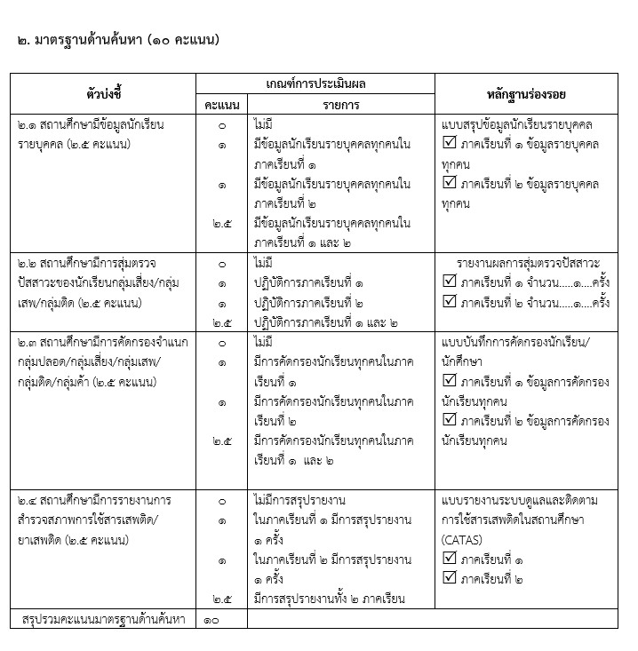
แบบประเมินโครงการ สถานศึกษาสีขาว (สถานศึกษาสีขาว ๑) ๒. มาตรฐานการค้นหา (10 คะแนน)
Notes:
หมายเหตุ: เมื่อต้องการเปลี่ยนรูปภาพบนสไลด์นี้ ให้เลือกรูปภาพ แล้วลบออก แล้วคลิกไอคอน แทรกรูปภาพ ในพื้นที่ที่สำรองไว้เพื่อแทรกรูปภาพของคุณเอง

Slide 6
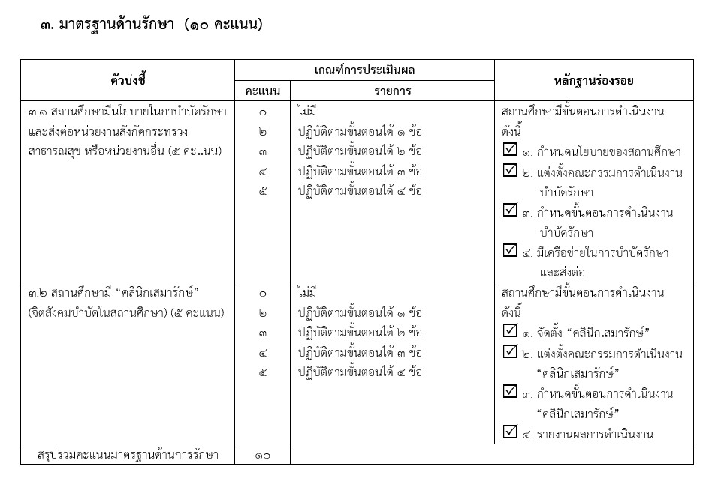
แบบประเมินโครงการ สถานศึกษาสีขาว (สถานศึกษาสีขาว ๑) ๓. มาตรฐานการรักษา (10 คะแนน)
Notes:
หมายเหตุ: เมื่อต้องการเปลี่ยนรูปภาพบนสไลด์นี้ ให้เลือกรูปภาพ แล้วลบออก แล้วคลิกไอคอน แทรกรูปภาพ ในพื้นที่ที่สำรองไว้เพื่อแทรกรูปภาพของคุณเอง

Slide 7
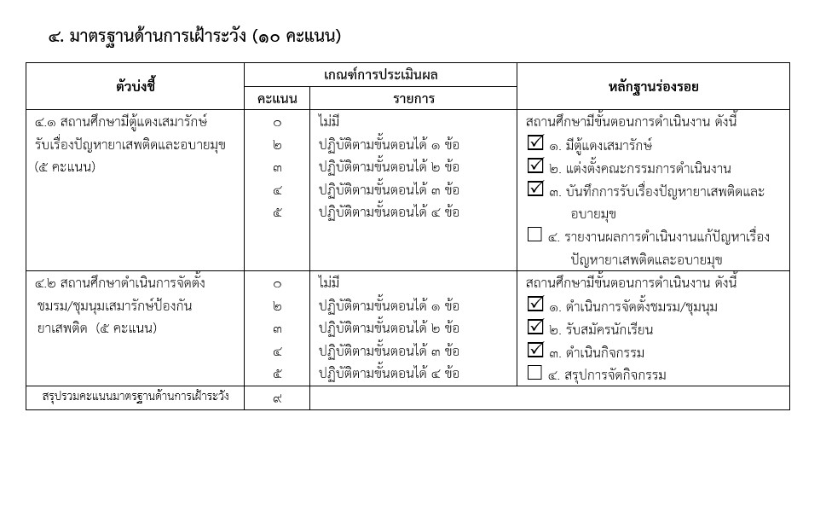
แบบประเมินโครงการ สถานศึกษาสีขาว (สถานศึกษาสีขาว ๑) ๔. มาตรฐานด้านการเฝ้าระวัง (10 คะแนน)
Notes:
หมายเหตุ: เมื่อต้องการเปลี่ยนรูปภาพบนสไลด์นี้ ให้เลือกรูปภาพ แล้วลบออก แล้วคลิกไอคอน แทรกรูปภาพ ในพื้นที่ที่สำรองไว้เพื่อแทรกรูปภาพของคุณเอง

Slide 8
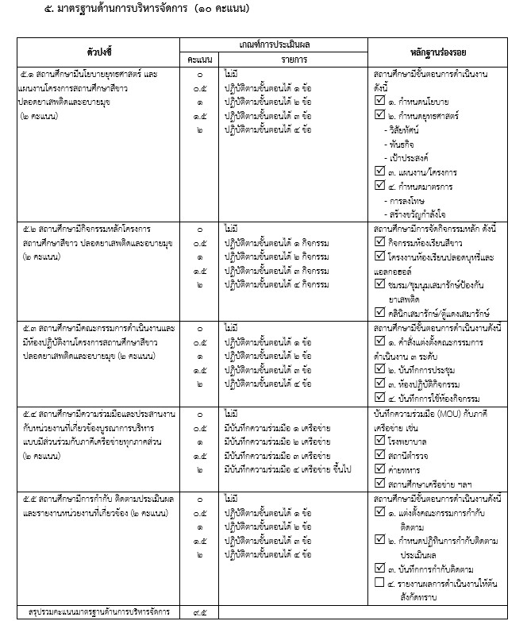
แบบประเมินโครงการ สถานศึกษาสีขาว (สถานศึกษาสีขาว ๑) ๕. มาตรฐานด้านบริหารจัดการ (10 คะแนน)
Notes:
หมายเหตุ: เมื่อต้องการเปลี่ยนรูปภาพบนสไลด์นี้ ให้เลือกรูปภาพ แล้วลบออก แล้วคลิกไอคอน แทรกรูปภาพ ในพื้นที่ที่สำรองไว้เพื่อแทรกรูปภาพของคุณเอง

Slide 9
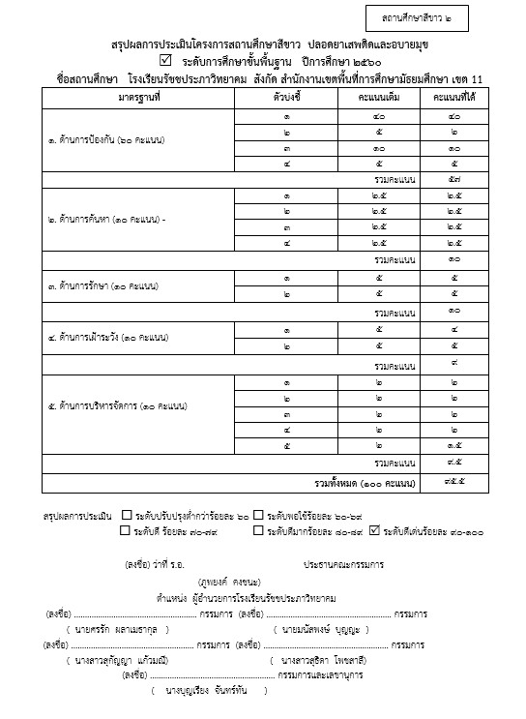
แบบประเมินโครงการ สถานศึกษาสีขาว (สถานศึกษาสีขาว 2) สรุปผลการประเมินโครงการ สถานศึกษาสีขาว
Notes:
หมายเหตุ: เมื่อต้องการเปลี่ยนรูปภาพบนสไลด์นี้ ให้เลือกรูปภาพ แล้วลบออก แล้วคลิกไอคอน แทรกรูปภาพ ในพื้นที่ที่สำรองไว้เพื่อแทรกรูปภาพของคุณเอง

Slide 10
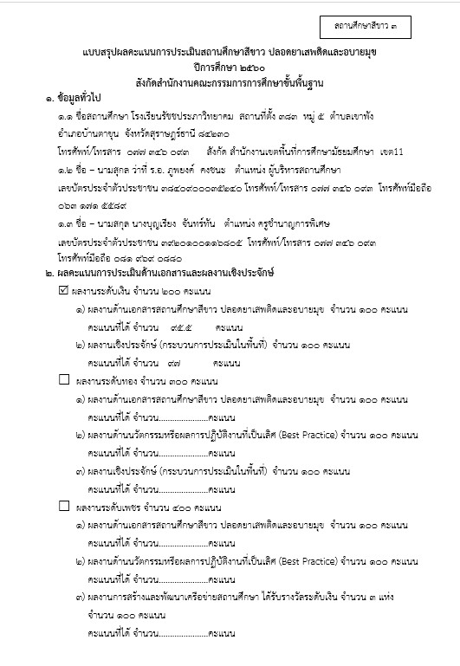
แบบประเมินโครงการ สถานศึกษาสีขาว (สถานศึกษาสีขาว 3) แบบสรุปผลคะแนน การประเมินสถานศึกษาสีขาว
Notes:
หมายเหตุ: เมื่อต้องการเปลี่ยนรูปภาพบนสไลด์นี้ ให้เลือกรูปภาพ แล้วลบออก แล้วคลิกไอคอน แทรกรูปภาพ ในพื้นที่ที่สำรองไว้เพื่อแทรกรูปภาพของคุณเอง

Slide 11
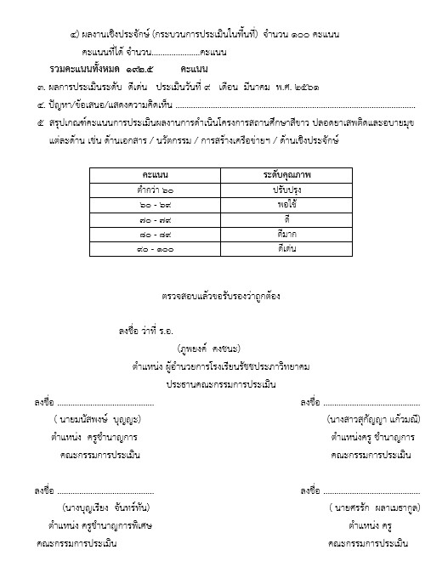
แบบประเมินโครงการ สถานศึกษาสีขาว (สถานศึกษาสีขาว 3) แบบสรุปผลคะแนน การประเมินสถานศึกษาสีขาว
Notes:
หมายเหตุ: เมื่อต้องการเปลี่ยนรูปภาพบนสไลด์นี้ ให้เลือกรูปภาพ แล้วลบออก แล้วคลิกไอคอน แทรกรูปภาพ ในพื้นที่ที่สำรองไว้เพื่อแทรกรูปภาพของคุณเอง

Slide 12
จบการนำเสนอ บทที่ ๓ แบบสรุปผลการประเมินสถานศึกษาสีขาว
ขอขอบคุณ

